Slide 1
Traitement des valeurs analogiques
Application au Automate Industriel SIMATIC S7
Niveau supérieur
Capteur de
Niveau
Niveau inférieur
Notes:
Sommaire Page
Utilisation de modules analogiques....................................................................................................... 2
Adaptateurs de la plage de mesure…………........................................................................................ 3
Adressage des modules analogiques sur le S7-300 ............................................................................. 4
Module analogique SM335 (entrées) .................................................................................................. 5
Module analogique SM335 (sorties) ................................................................................................. 6
Module d‘entrée analogique SM331 ..................................................................................................... 7
Représentation des valeurs analogiques et résolution des valeurs de mesure.................................... 8
Représentation des valeurs analogiques pour différentes plages de mesure...................................... 9
Normalisation d‘une entrée analogique………….................................................................................. 10
Normalisation d‘une sortie analogique………….................................................................................... 11
Représentation des valeurs analogiques pour les sorties analogiques................................................ 12
Exercice : Paramétrage du module analogique SM335........................................................................ 13
Exercice : Paramétrage du module analogique SM331........................................................................ 14
Exercice : Surveillance du niveau de remplissage d‘un réservoir........................................................ 15
Exercice : Alarme de diagnostic d‘un module analogique..................................................................... 16

Slide 2
Utilisation de modules analogiques
Processus
Module d‘entrée analogique
CPU
Grandeur
physique
Signal analogique
normé
:
:
:
:
:
:
L PEW 352
T PAW 368
:
Mémorisation
du résultat
PEW ...
PEW ...
:::
PEW ...
Adaptateur
de plage
de mesure
CAN
CM
TM
.
.
.
.
.
.
.
.
.
.
.
.
.
.
.
.
.
.
.
.
.
.
.
.
.
.
.
.
.
.
.
.
.
.
.
.
.
.
• Pression
• Température
• Débit
• Vitesse
• Valeur pH
• Viscosité
• etc.
± 500mV
± 1V
± 5V
± 10V
± 20mA
4...20mA
etc.
Module de sortie analogique
PAW ...
PAW ...
:::
PAW ...
Grandeur
physique
Actionneur
analogique
CNA
Notes:
Principe Un processus de fabrication intègre de multiples grandeurs physiques (pression, température, vitesse, rotation, valeur pH, viscosité, etc.) qui doivent être traitées dans l‘automate pour pouvoir exécuter la tâche assignée.
CM Les capteurs de mesure réagissent à des modifications de la grandeur à déterminer par des variations de longueur, des écarts angulaires, des changements des propriétés de conductivité électrique, etc.
TM Les transducteurs de mesure convertissent les modifications mentionnées ci-dessus en signaux analogiques normés, par ex. : ± 500mV, ± 10V, ± 20mA, 4 à 20 mA.
Ces signaux sont délivrés aux modules d‘entrée analogiques.
CAN Les valeurs analogiques ne peuvent être traitées dans la CPU que sous forme numérique. Cette opération de conversion est assurée par le CAN (convertisseur analogique/numérique) dans le module d‘entrée analogique.
La conversion analogique/numérique s‘effectue de manière séquentielle, c‘est-à-dire que les voies analogiques sont converties l‘une après l‘autre.
Mémoire du résultat Le résultat de la conversion est stocké dans ce qui est appelé la mémoire du résultat et conservé dans cette mémoire jusqu‘à ce qu‘il soit écrasé par une nouvelle valeur.
La valeur analogique convertie peut être lue à l‘aide de l‘opération de chargement “L PEW...”.
Sortie analogique Les valeurs analogiques calculées par le programme utilisateur sont transférées à un module de sortie analogique via l‘opération de transfert “T PAW...”, dans lequel un CNA (convertisseur numérique/analogique) procède à la conversion en un signal analogique.

Slide 3
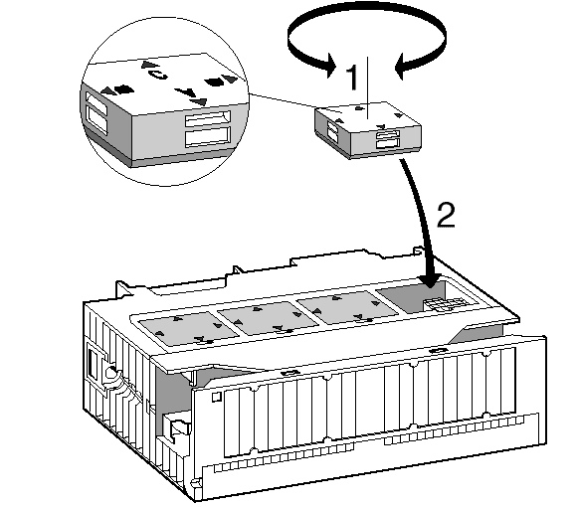
Adaptateurs de la plage de mesure
Notes:
Type de mesure Le type et la plage de mesure sont par principe réglés à l‘aide d‘adaptateurs de réglage de la plage de mesure.
Les modules spéciaux sans adaptateurs de réglage possèdent des bornes différentes pour la mesure de tension ou de courant. Le type de mesure peut alors être déterminé par le câblage.
Adaptateur Les adaptateurs de la plage de mesure sont logés à gauche sur le module analogique. Il convient de les paramétrer correctement avant le montage.
Les options de réglage sont “A”, “B”, “C” et “D”.
Les options de réglage du type et de la plage de mesure sont indiquées sur le module analogique.
Groupes de voies Sur certains modules, plusieurs voies sont rassemblées au sein d‘un groupe de voies. La position de l‘adaptateur de réglage est alors valable pour le groupe de voies.

Slide 4
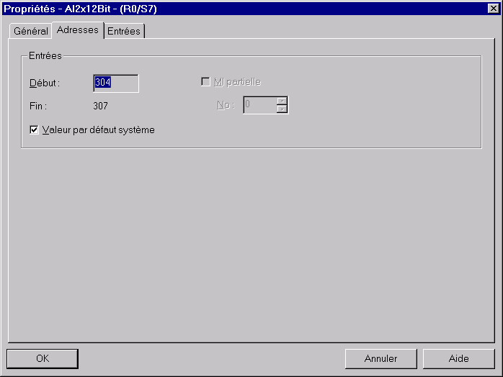
Adressage des modules analogiques sur le S7-300
Châssis 3
Alimen-
tation
IM
640
à
654
656
à
670
672
à
686
688
à
702
704
à
718
720
à
734
736
à
750
752
à
766
(récept.)
Châssis 2
Alimen-
tation
IM
512
à
526
528
à
542
544
à
558
560
à
574
576
à
590
592
à
606
608
à
622
624
à
638
(récept.)
Châssis 1
Alimen-
tation
IM
384
à
398
400
à
414
416
à
430
432
à
446
448
à
462
464
à
478
480
à
494
496
à
510
(récept.)
C
0
Alimen-
tation
CPU
IM
256
à
270
272
à
286
288
à
302
304
à
318
320
à
334
336
à
350
352
à
366
368
à
382
(émetteur)
Emplacement 2 3 4 5 6 7 8 9 10 11
Notes:
Zone d‘adressage Le S7-300 dispose d‘une zone d‘adressage spécifique pour les entrées/sorties analogiques en dehors de la mémoire image des entrées/sorties (MIE/MIS).
La zone d‘adressage comprend les octets 256 à 767. Chaque voie analogique occupe 2 octets.
Accès L‘accès aux modules analogiques s‘effectue par des opérations de chargement et de transfert.
Exemple : pour accéder à la première voie du premier module dans le châssis 0, entrez l‘opération “L PEW256”.
S7-400 Sur le S7-400, l‘espace d‘adressage des modules analogiques commence à 512.

Slide 5
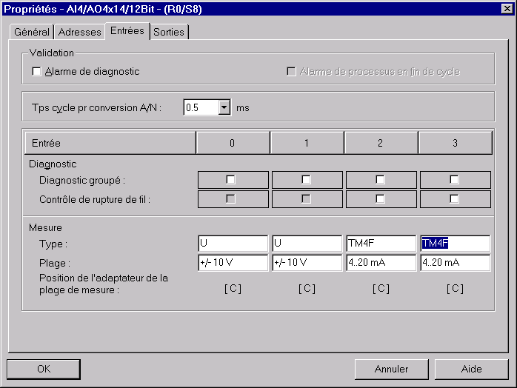




Module analogique SM335 (entrées)
Notes:
Alarme de diagnostic A l‘activation, une alarme de diagnostic (OB 82) est déclenchée en cas de défauts matériels, par ex. une coupure d‘alimentation. En outre, dans le champ "Diagnostic“, il faut déterminer les entrées à surveiller.
Le contrôle de rupture de fil n‘est possible qu‘avec des entrées de courant de 4 à 20 mA.
Temps de cycle Il s‘agit du temps de cycle requis pour un traitement complet (“conversion") de toutes les entrées analogiques activées.
Le temps de cycle pour la conversion A/N doit être compris entre 0,5 ms et 16 ms.
Une fois toutes les entrées analogiques traitées, le module peut déclencher une alarme de processus (=alarme de fin de cycle) (uniquement si le temps de cycle sélectionné pour la conversion est supérieur à 1 ms).
Remarque Les entrées non affectées doivent être court-circuitées sur le plan matériel et “désactivées” par voie logicielle.
Les entrées analogiques désactivées raccourcissent le temps de cycle.
Adaptateur Une fois le type et la plage de mesure sélectionnés, la position requise pour l‘adaptateur de réglage est affichée.
Exemple : Pour les plages de réglage sélectionnées dans la figure ci-dessus, l‘adaptateur de réglage doit être enfiché en position “C”.
Résolution Les entrées analogiques du module SM 335 ont une résolution de 13 bits + le bit de signe, les sorties analogiques 11 bits + le bit de signe.

Slide 6
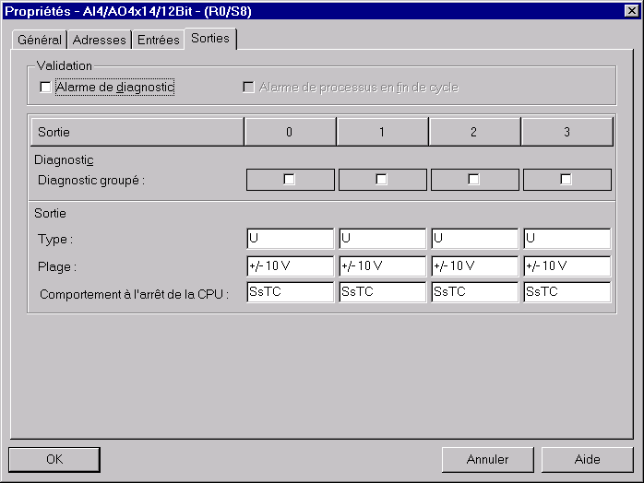



Module analogique SM335 (sorties)
Notes:
Remarque Les voies de sortie non utilisées doivent rester libres sur le plan matériel (ne pas court-circuiter comme pour les EANA) et “désactivées” par voie logicielle.

Slide 7
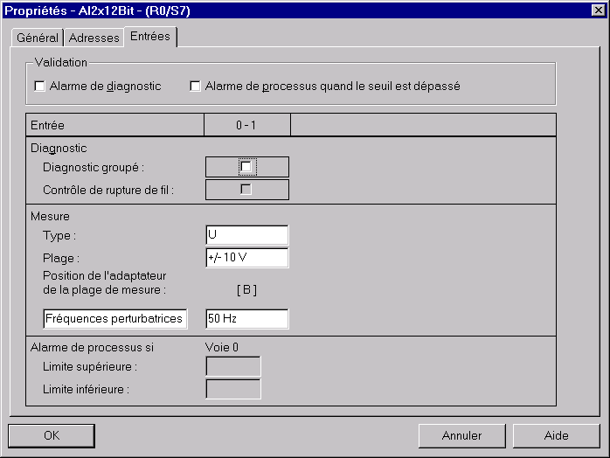
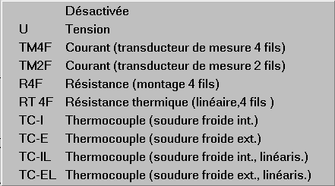
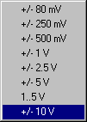
Module d‘entrée analogique SM331
Notes:
Paramètres L‘outil “Configuration matérielle” permet de paramétrer deux groupes de paramètres sur les modules d‘entrée analogiques.
Ensemble du module • Alarme de diagnostic :
Lorsque la case “Diagnostic groupé” est cochée et qu‘un événement de diagnostic survient, une information correspondante est inscrite dans la zone des données de diagnostic et l‘alarme de diagnostic (OB82) est déclenchée.
Le module analogique détecte les événements de diagnostic suivants :
- Erreurs de configuration/paramétrage
- Rupture de fil (condition : le contrôle de rupture de fil est activé)
- Dépassement de la limite inférieure de la plage de mesure
- Dépassement de la limite supérieure de la plage de mesure
- Tension de charge absente L+
• Alarme de processus quand le seuil est dépassé :
Lorsque la valeur d‘entrée sort de la limite “supérieure" ou “inférieure", le module déclenche une alarme de processus.
Remarque : seule la première voie d‘un groupe de voies peut surveiller le dépassement des valeurs seuil définies.
Entrées individuelles • Type de mesure : En cliquant sur ce champ, les types de mesure disponibles sont affichés (tension, courant...). Pour les voies non affectées ou les groupes de voies, l‘option "désactivée“ est sélectionnée. Ces voies du module doivent alors être reliées à la masse.
• Plage de mesure: En cliquant sur ce champ, les plages de mesure disponibles sont affichées pour chaque type de mesure.
• Position de l‘adaptateur de la plage de mesure : La sélection du type et de la plage de mesure détermine la position de l‘adaptateur de réglage. Cette position est indiquée à l‘écran.
• Le temps d‘intégration et la suppression des fréquences perturbatrices sont des grandeurs interdépendantes (voir page suivante).

Slide 8
Représentation des valeurs analogiques pour différentes plages de mesure
Tension
par ex. :
Courant
par ex. :
Résistance
par ex. :
Température
par ex. Pt100
Plage
Plage
± 10V
Unités
Plage
4 à 20mA
Unités
Plage
0 à 300ohms
Unités
Plage
-200 à +850ºC
Unités
Débordement
>= 11,759
32767
>= 22,815
32767
>=352,778
32767
>= 1000,1
32767
Domaine
de
dépassement
11,7589
:
10,0004
32511
:
27649
22,810
:
20,0005
32511
:
27649
352,767
:
300,011
32511
:
27649
1000,0
:
850,1
10000
:
8501
10,00
7,50
:
-7,5
-10,00
27648
20736
:
-20736
-27648
20,000
16,000
:
:
4,000
27648
20736
:
:
0
300,000
225,000
:
:
0,000
27648
20736
:
:
0
850,0
:
:
:
-200,0
8500
:
:
:
-2000
Plage
nominale
Domaine
de
dépassement
- 10,0004
:
- 11,759
- 27649
:
- 32512
3,9995
:
1,1852
- 1
:
- 4864
Valeurs
négatives
impossibles
- 1
:
- 4864
- 200,1
:
- 243,0
- 2001
:
- 2430
Débordement
<= - 11,76
- 32768
<= 1,1845
- 32768
- 32768
<= - 243,1
- 32768
Notes:
Tension, courant Le codage des valeurs de tension ou de courant symétriques
(symétrique) • ± 80mV • ± 2,5 V • ± 3,2 mA
• ± 250 mV • ± 5V • ± 10 mA
• ± 500 mV • ± 10V • ± 20 mA
• ± 1 V
s‘étend sur une plage nominale comprise entre -27648 et +27648.
Tension, courant Le codage des valeurs de tension et de courant asymétriques
(asymétrique) • 0 à 2 V • 0 à 20 mA
• 1 à 5 V • 4 à 20 mA
s‘étend sur une plage nominale comprise entre 0 et +27648.
Résistance Le codage des valeurs de résistance
• 0 à 150 ohms
• 0 à 300 ohms
• 0 à 600 ohms
s‘étend sur une plage nominale comprise entre 0 et +27648.
Température Les températures sont déterminées par des sondes thermométriques à résistance et des thermocouples. Le codage fournit une plage nominale qui correspond à la plage de température multipliée par dix.
Capteur : Plage de température : Plage nominale codée :
• Pt 100 -200 ... + 850 ºC -2000 ... + 8500
• Ni 100 -60 ... + 250 ºC -600 ... + 2500
• Thermocouple type K -270 ... + 1372 ºC -2700 ... + 13720
• Thermocouple type N -270 ... + 1300 ºC -2700 ... + 13000
• Thermocouple type J -210 ... + 1200 ºC -2100 ... + 12000
• Thermocouple type E -270 ... + 1000 ºC -2700 ... + 10000.

Slide 9
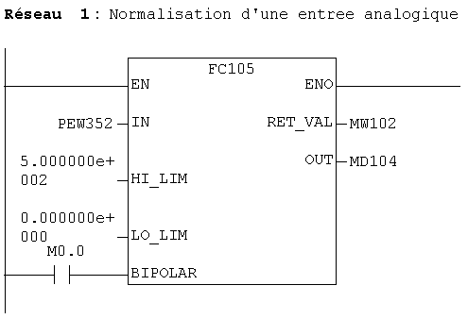
Normalisation d‘une entrée analogique
500,0
0,0
0
27648
Notes:
Exemple Le niveau de remplissage d‘une cuve doit être mesuré en litres. Le transducteur de mesure utilisé délivre une valeur analogique de 10 V pour un niveau de remplissage équivalant à 500 litres.
Normalisation Lorsqu‘un signal de 10 V est émis, le module analogique délivre une valeur sous la forme d‘un entier de 27 648. Cette valeur est alors convertie en une grandeur physique (des litres dans notre cas). Cette opération est appelée normalisation d‘une entrée analogique.
Programme La conversion de la valeur analogique en valeur normée (normalisation) est réalisée par le bloc fontionnel standard FC 105. La fonction FC 105 est fournie avec STEP 7 dans la bibliothèque "Standard Library" dans le programme S7 "TI-S7 Converting Blocks".
IN La valeur analogique à l‘entrée IN peut être lue directement par le module ou être transmise au format INTEGER par une interface de données.
LO_LIM, HI_LIM Les valeurs limites pour la converion en grandeurs physiques sont définies via les entrées LO_LIM (valeur limite inférieure) et HI_LIM (valeur limite supérieure). Dans notre exemple, la conversion est effectuée sur une plage comprise entre 0 et 500 litres.
OUT La valeur normée (grandeur physique) est délivrée à la sortie OUT sous forme de nombre réel.
BIPOLAR L‘entrée BIPOLAR détermine si les valeurs négatives doivent également être converties. Dans cet exemple, le mémento M0.0 fournit un signal à "0“, ce qui permet d‘établir qu‘il s‘agit d‘une valeur d‘entrée unipolaire.
RET_VAL La sortie RET_VAL délivre la valeur 0 en cas de traitement du programme sans erreur.

Slide 10
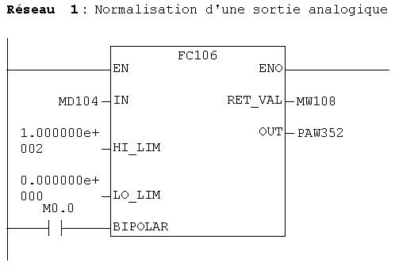
Normalisation d‘une sortie analogique
27648
0
0,0
100,0
Notes:
Exemple Le programme utilisateur calcule une valeur analogique dans une plage comprise entre 0 et 100,0%. Cette valeur doit être fournie via un module de sortie analogique.
Formatage Le bloc fonctionnel standard FC106 assure le formatage (conversion d‘un nombre réel entre 0 et 100,0% en un entier de 16 bits entre 0 et 27648).
OUT La valeur analogique formatée à la sortie OUT peut être transférée sous forme d‘entier de 16 bits à une interface de données ou directement envoyée à la périphérie.
Programme La fonction FC 106 est fournie avec STEP 7 dans la bibliothèque "Standard Library" dans le programme S7 "TI-S7 Converting Blocks".

Slide 11
Représentation des valeurs analogiques pour les sorties analogiques
Tension
Courant
Plage
Unités
Plages de sortie :
Plages de sortie :
0 à 10V
1 à 5V
± 10V
0 à 20mA
4 à 20mA
± 20mA
Débordement
>=32767
0
0
0
0
0
0
Domaine de
dépassement
32511
:
27649
11,7589
:
10,0004
5,8794
:
5,0002
11,7589
:
10,0004
23,515
:
20,0007
22,81
:
20,005
23,515
:
20,0007
27648
:
0
:
- 6912
- 6913
:
:
:
- 27648
10,0000
:
0
5,0000
:
1,0000
10,0000
:
0
:
:
:
:
:
:
:
-10,0000
20,000
:
0
20,000
:
4,000
20,000
:
0
:
:
:
:
:
:
:
-20,000
0
0,9999
0
0
3,9995
0
Plage
nominale
0
0
Domaine de
dépassement
- 27649
:
- 32512
- 10,0004
:
- 11,7589
- 20,007
:
- 23,515
Débordement
<=- 32513
0
0
Notes:
Tension, courant Pour les valeurs de tension ou de courant symétriques, une plage nominale de
symétriques -27648 à +27648 est convertie en :
• ± 10V
• ± 20mA.
Tension, courant Pour les valeurs de tension ou de courant asymétriques, une plage nominale de
asymétriques 0 à +27648 est convertie en :
• 0 à 10V
• 1 à 5V
• 0 à 20mA
• 4 à 20mA.
Débordement Lorsque la valeur à convertir atteint la plage de débordement, la sortie analogique est bloquée (0V, 0mA).

Slide 12
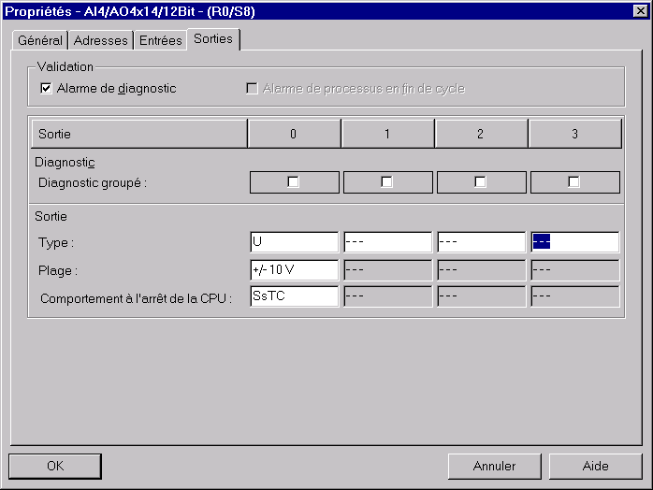
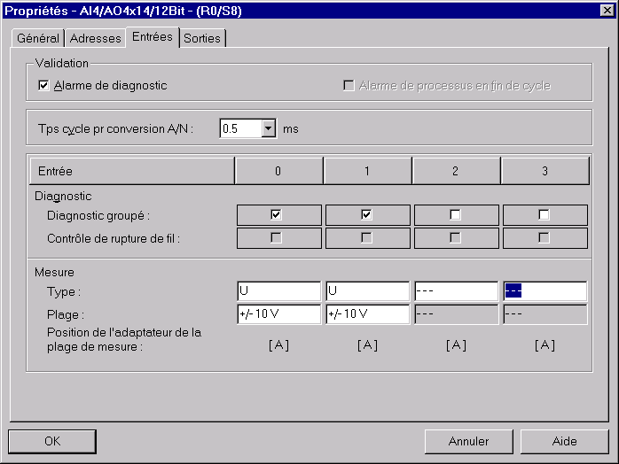
Exercice : Paramétrage du module analogique SM335
Notes:
Remarque En fonction du module analogique dont est équipé l‘automate utilisé lors de votre stage de formation, effectuez cet exercice ou le suivant.
Objectif Connaître la méthode pour changer des paramètres sur un module analogique.
Exécution Modifiez les paramètres de votre module analogique conformément aux indications fournies sur la figure ci-dessus.

Slide 13
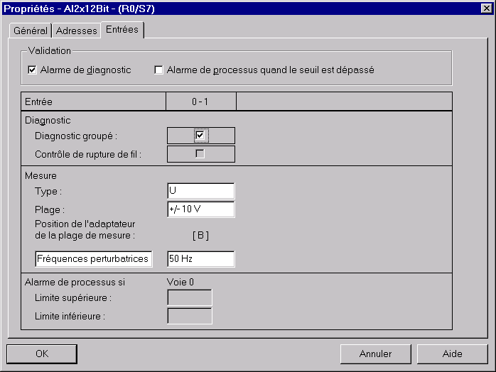
Exercice : Paramétrage du module analogique SM331
Notes:
Remarque En fonction du module analogique dont est équipé l‘automate utilisé lors de votre stage de formation, effectuez cet exercice ou le suivant.
Objectif Connaître la méthode pour changer des paramètres sur un module analogique.
Exécution Modifiez les paramètres de votre module analogique conformément aux indications fournies sur la figure ci-dessus.

Slide 14
Exercice : Surveillance du niveau de remplissage d‘un réservoir
Niveau de remplissage maxi. 600 l,
soit 10 V sur la voie analogique 0
Indicateur
de niveau
Niveau de remplissage mini. 50 l.
En cas de franchissement du seuil
inférieur, une signalisation doit
être émise à la sortie A9.2 (A 5.2).
Notes:
Enoncé Le réservoir contient au maximum 600 litres. Le niveau de remplissage est déterminé par un transducteur de mesure qui délivre une valeur analogique de 10 V lorsque le niveau de remplissage maxi. est atteint. Cette valeur analogique doit être convertie en une grandeur physique (nombre de litres) à l‘aide du bloc fonctionnel FC 105. Si le niveau de remplissage passe en dessous du seuil minimum de 50 litres, la sortie A 9.2 (A 5.2) doit clignoter jusqu‘à ce que le niveau de remplissage atteigne ou dépasse à nouveau les 50 litres.
Le niveau de remplissage est paramétré à l‘aide du premier potentiomètre sur le simulateur.
Marche à suivre 1. Créez un bloc FC 20 dans le programme S7 "Remplir" en vous conformant aux instructions données pour l‘exercice.
2. Appelez le bloc FC 20 dans l‘OB 1.
3. Chargez les blocs FC 20, FC 105 et l‘OB1.
3. Testez le programme.

Slide 15
Exercice : Alarme de diagnostic d‘un module analogique
Module d‘entrée analogique
L‘OB82 est appelé lorsque la valeur mesurée par une voie analogique du module atteint la plage de débordement, mais aussi lorsqu‘elle sort de cette plage en dépassant le seuil inférieur.
Enoncé :
Tant qu‘une des valeurs codées reste
dans la plage de débordement, la sortie
A 9.1 continue à clignoter.
Débordement
Dépassement
Plage nominale
Notes:
Enoncé Effectuez l‘exercice décrit ci-dessus en utilisant l‘alarme de diagnostic OB82 et les fonctions de diagnostic du module d‘entrée analogique.
Nota Si vous souhaitez déterminer précisément quelle voie se trouve dans la plage de débordement, il faut alors utiliser une fonction système.
Marche à suivre 1. Programmez l‘OB82 dans le programme S7 "Remplir" en vous conformant aux instructions données pour l‘exercice.
2. Complétez le programme de l‘OB 1 pour commander la sortie A 9.1 ou A 5.1.
5. Testez le programme.

